Slide 1
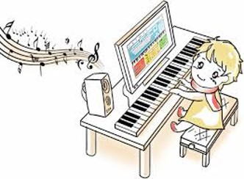
新路國小五年級-音樂課
笛聲悠揚-秋蟬(2)
藝術與人本 P.33

Slide 4
認識音符與節拍

Slide 10
直笛指法

Slide 11
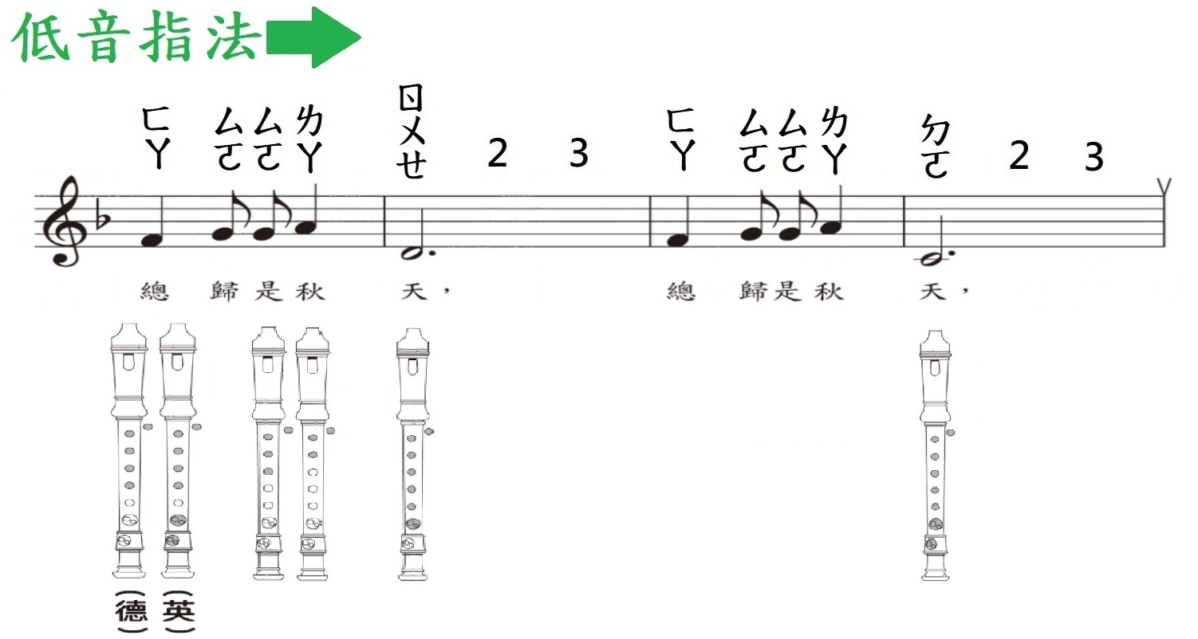

Slide 13
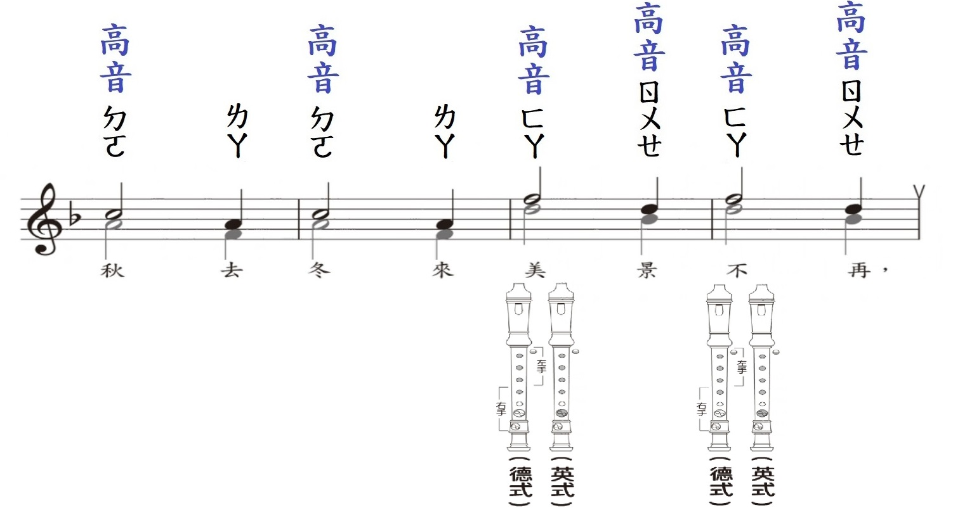

Slide 14
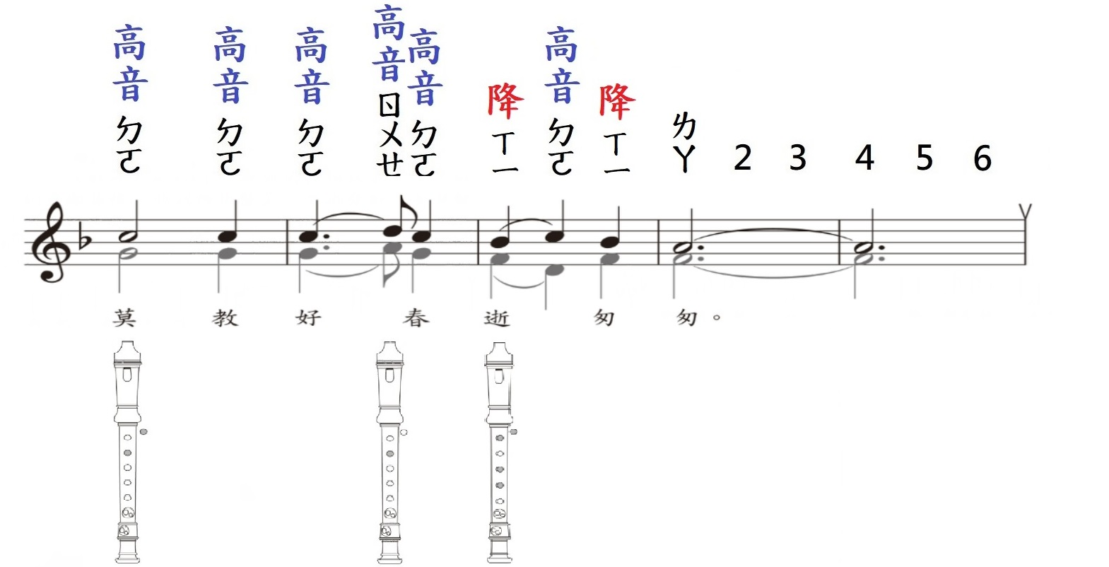

Slide 15
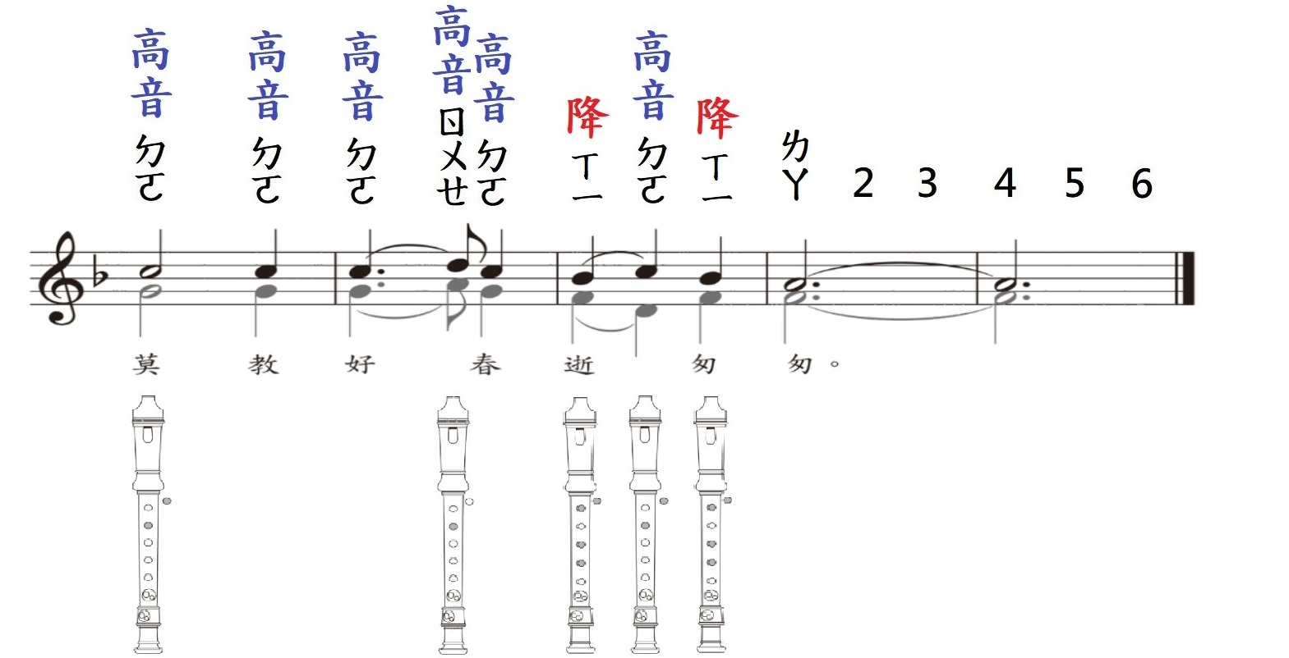

Slide 16
直笛演奏示範
點圖連結到MV示範

